Slide 1
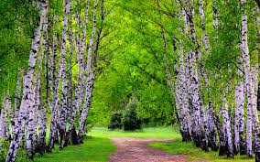
Деревья
Рачкова М.Ш.
МБДОУ Д/С №2
с.Черниговка
2014год.

Slide 2
Удивительные факты из жизни деревьев.
Деревья - это самые
большие в мире
растения. И самые
долгоживущие. В теплый
весенний день дерево
вроде этого вытягивает
из земли около 1000
литров воды. Ее хватило
бы, чтобы заполнить
пять ванн.

Slide 3
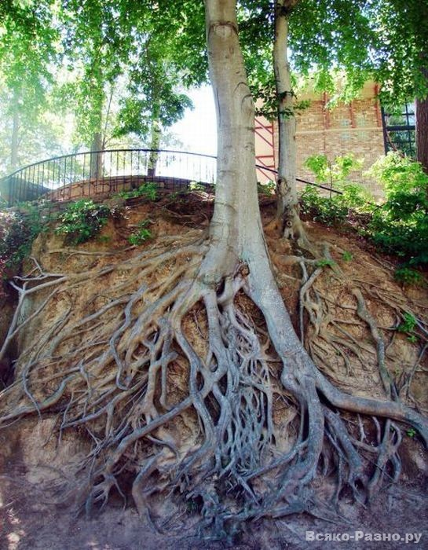
Корни некоторых растений раскидываются шире, чем их ветви.

Slide 4
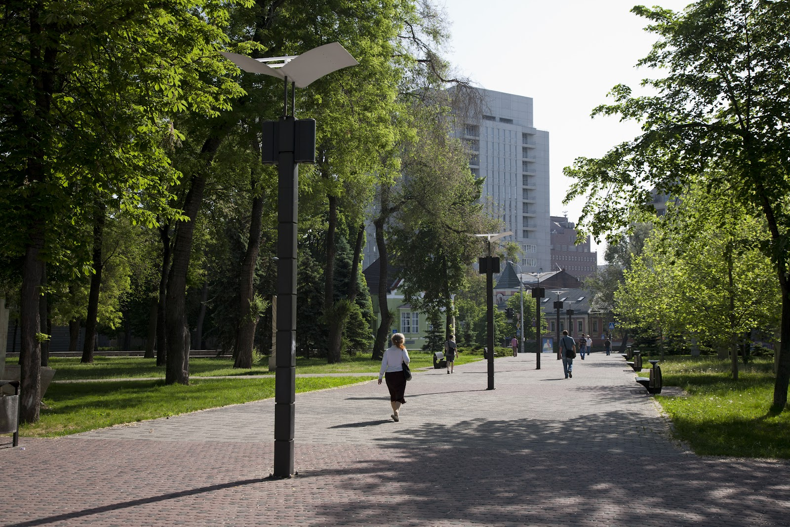
Где растут деревья.
Посмотрите, как много деревьев на этой картинке! За городом они встречаются на каждом шагу. Одни выросли сами. Другие посажены людьми.

Slide 5
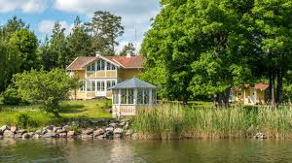
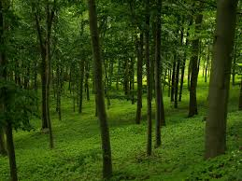
Иногда люди сажают деревья вокруг своих домов, чтобы защитить их от ветров и морозов.
В лесу деревьям очень тесно. Поэтому у них тонкие стволы и не очень много нижних веток.

Slide 6
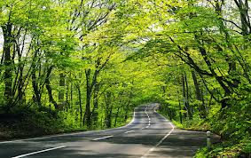
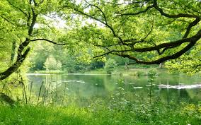
Иногда деревья сажают вдоль дороги, чтобы затенить ее.
Некоторые деревья растут у воды.

Slide 7
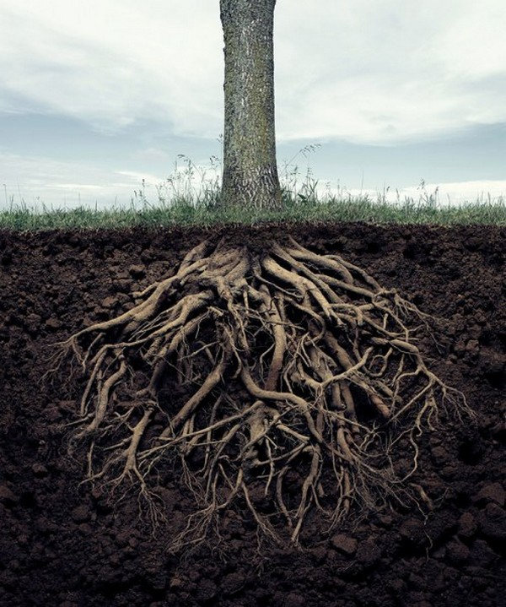
Как растут корни
Корни играют очень важную роль в жизни дерева. Они забирают из земли воду и минеральные вещества, без которых дерево не может расти. Благодаря им и дерево крепко держится за землю, и земля не расползается.

Slide 8
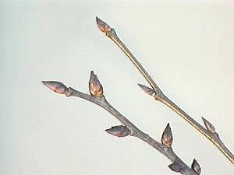
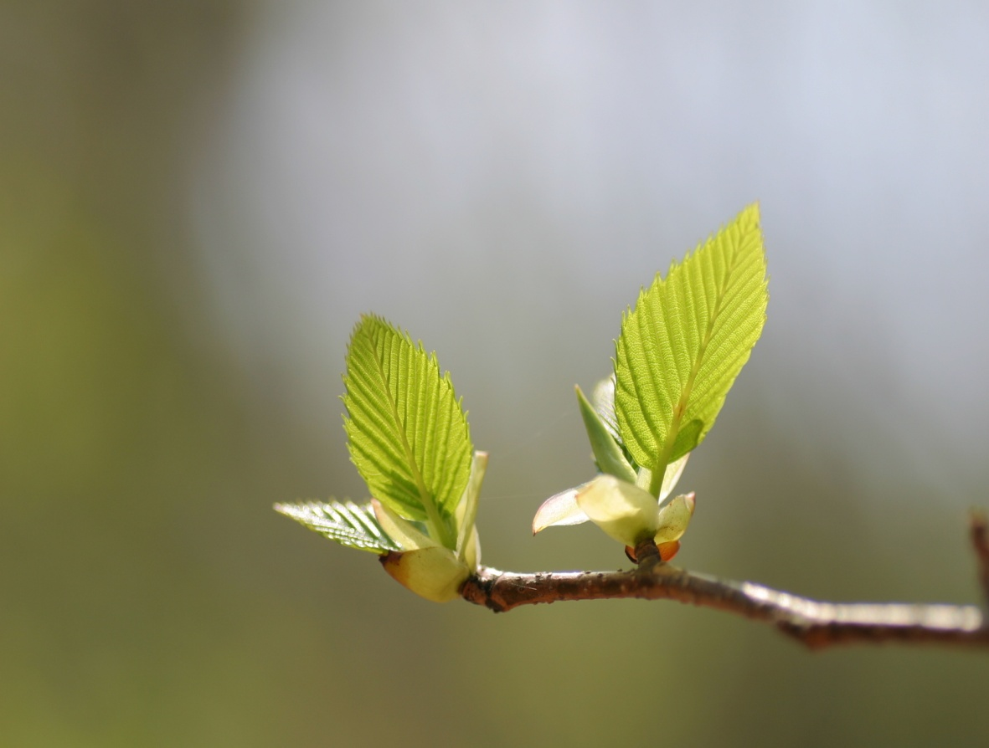
Как растут ветки
Зима
Весна. Вырос новый стебелек, распустились молодые, нежные листочки.

Slide 9
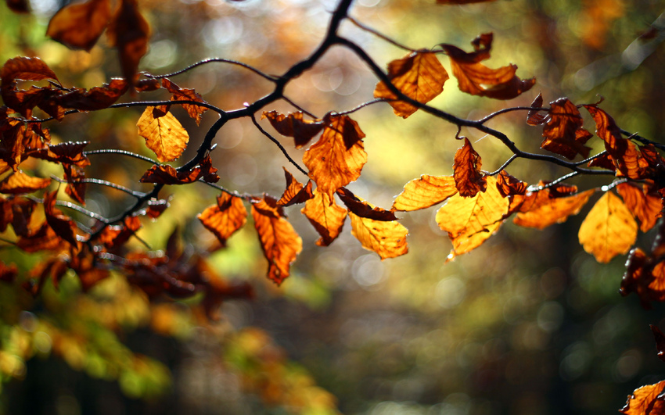
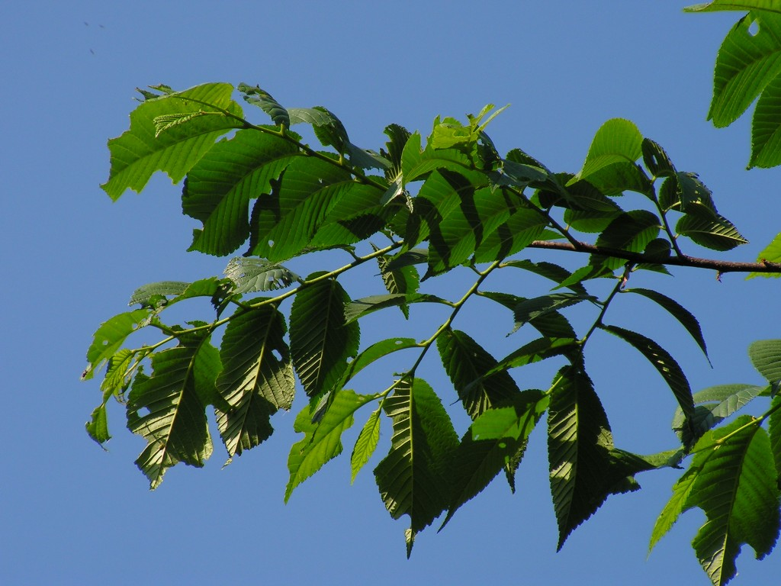
Лето. К лету побеги отвердевают. А листья становятся темно-зелеными и блестящими.
Осень. Прежде чем опасть, листья становятся бурыми.

Slide 10
Многие деревья осенью теряют листву. У большинства таких деревьев мягкие. Плоские листья.

Slide 12
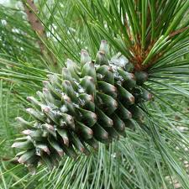
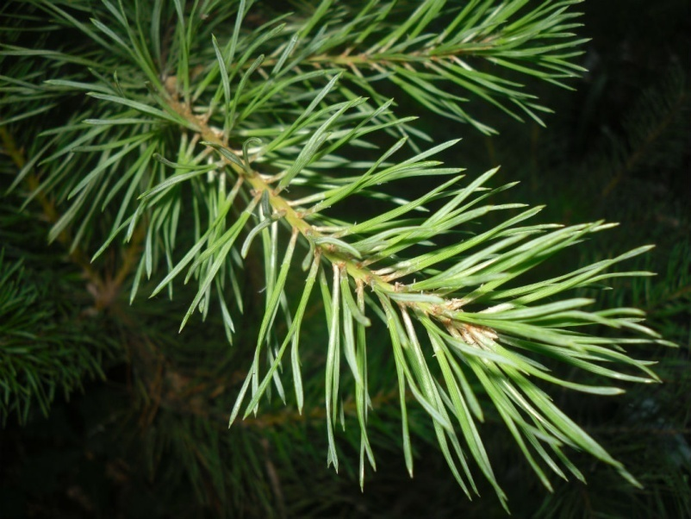
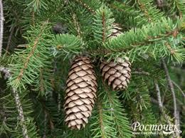
Вечнозеленые деревья
Другие деревья называют вечнозелеными, потому что они сохраняют листву всю зиму. У большинства вечнозеленых деревьев листья жесткие. Восковидные.

Slide 13
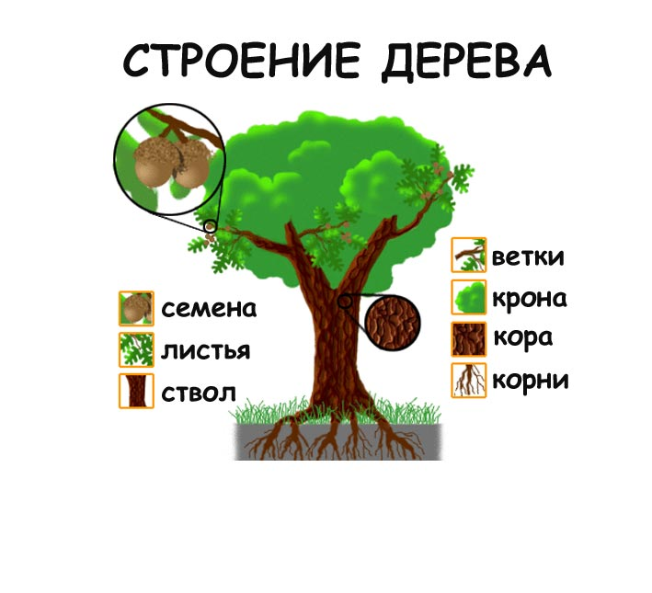
Для чего дереву листья
С помощью листьев деревья дышат и питаются. Корни забирают воду из почвы. Вода движется к вершине ствола. Питательные вещества через особые трубочки под корой расходятся по всему дереву.

Slide 14
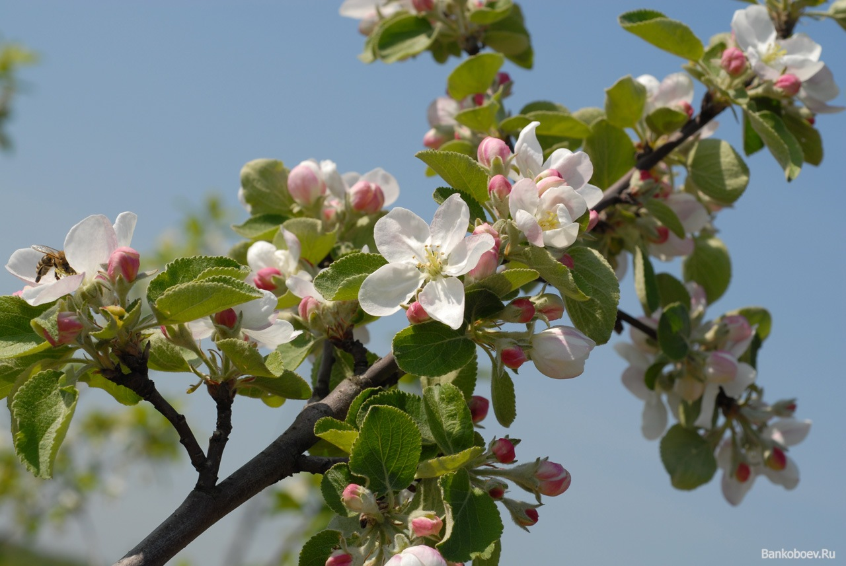
Цветение деревьев
Цветут все деревья. Лепестки и сладкий запах привлекают насекомых. Насекомые питаются сладким соком цветка – нектаром. Перелетая с цветка на цветок, насекомые переносят пыльцу. Теперь цветок готов к рождению семени.

Slide 15
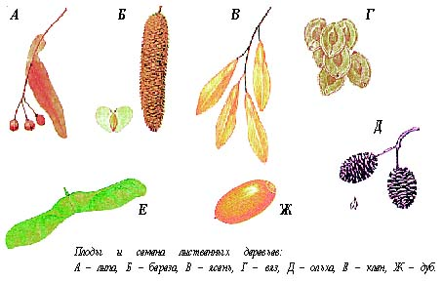
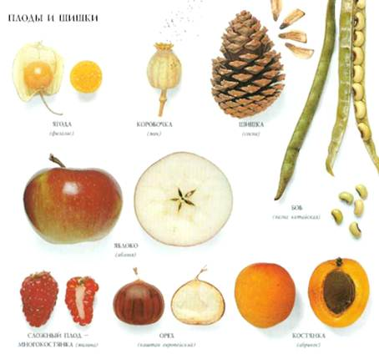
Плоды и семена
Из оплодотворенных семязачатков вырастают семена. Плод их защищает. Плоды сочные и мягкие. Их едят птицы и животные. Внутри одних плодов всего одно семя. Внутри других семян много.

Slide 16
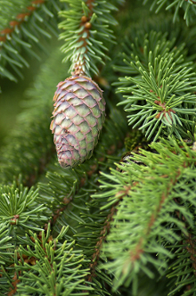
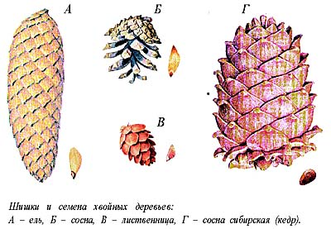
Плоды вечнозеленых деревьев называются шишками. Шишки образуются из цветков, которые растут на концах новых побегов.

Slide 17
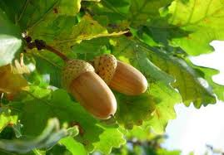
Как распространяются семена
После того как семечки внутри плодов созревают, животные и птицы разносят их на большие расстояния. Под деревом слишком мало света, чтобы семечко могло хорошо расти. Белки уносят желуди далеко от дуба и зарывают их в землю. Птицы разбрасывают их с пометом.

Slide 18
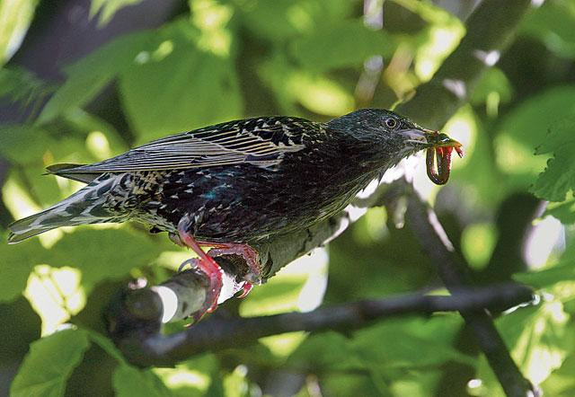
Кто живет на деревьях
Иногда на листьях отдыхают летающие насекомые, вроде бабочек и стрекоз. Некоторые гусеницы почти незаметны. Птицы вьют на деревьях гнезда, отдыхают. Ищут семена и насекомых.

Slide 19
Список использованных источников
Моя первая книга о природе. «Деревья» Рут Томсон.
Картинки Google [Электронный ресурс] // URL:
https://www.google.com/imghp?hl=ru.

